Slide 1

Rechtsrahmen II für Lehrkräfte im Vorbereitungsdienst (LiV)
Studienseminar GHRF Bad Vilbel
Rechtliche Hinweise zu den Arbeitsplätzen Schule und Studienseminar
(Marco Bettner, Dr. Anja Dombrowski)

Slide 2
Agenda
Zwischen Recht und Pflicht
Vertretungsunterricht LiV
Unterricht in gymnasialen Lerngruppen LiV
Pausenaufsicht LiV
Klassenführung /Co-Klassenführung LiV
Pädagogische Maßnahmen
Ordnungsmaßnahmen
Aufsicht
Notengebung/Versetzung

Slide 3
Zwischen Recht und Pflicht
Vorbild sein:
Grüßen
Ordnung = Müll wegtragen, Stühle stellen (Raum so verlassen, wie ich ihn betreten habe)
Pünktlichkeit/Zuverlässigkeit
Umgang mit Handy
Kleidung
Professioneller Kontext (→was ich von meinen Schülerinnen und Schülern möchte, muss ich ihnen zeigen = Vorbild lernen)
usw.
Notes:
Anja

Slide 4
Vertretungsunterricht (LiV)
Das Heranziehen einer LiV zu Vertretungsstunden ist im „begründeten Ausnahmefall“ möglich. Der Einsatz kann jedoch ausschließlich in ihr bekannten Lerngruppen sowie den Fächern/Fachrichtungen stattfinden, in denen sie ausgebildet wird (§ 43 Abs. 6 HLbGDV).

Slide 5
Unterricht in gymnasialen Lerngruppen (LiV)
Der Einsatz in schulformübergreifenden Lerngruppen oder solchen, die im Leistungsniveau nach äußerer Differenzierung heterogen zusammengesetzt sind, ist selbstverständlich statthaft. Dies gilt auch für die Prüfungssituation.
Aber:
Für das Lehramt an Hauptschulen und Realschulen können die Prüfungslehrproben nicht in Lerngruppen des gymnasialen Bildungsgangs oder des Bildungsgangs der Grundschule erfolgen.
In schulformübergreifenden Schulen, die eine Differenzierung in drei Leistungsniveaus (A-, B-, C-Kurse) vornehmen, kann die unterrichtspraktische Prüfung im Zweiten Staatsexamen nicht in Lerngruppen des höchsten Leistungsniveaus (also A-Kurs) stattfinden (E-Kurs ist möglich).
Es kann daher nur ausnahmsweise und wenn, dann nur in geringem Umfang möglich sein, dass HR-LiV während der Hauptsemester sowie des Prüfungssemesters in solchen Lerngruppen eigenverantwortlich eingesetzt sind.

Slide 6
Pausenaufsicht (LiV)
Der Umfang der Aufsichtsführung sollte in Relation zum Umfang der Unterrichtsverpflichtung stehen.
Daraus ergibt sich, dass Sie nicht mehr als einmal in der Woche als Pausenaufsicht eingesetzt werden sollten.
Notes:
Anja

Slide 7
Klassenführung/Co-Klassenführung (LiV)
Aus § 43 Abs. 1 HLbGDV lässt sich ableiten, dass einer LiV nicht die Verantwortung einer Klassenführung, auch nicht zeitweise, in Vertretung der klassenleitenden Lehrkraft, übertragen werden sollte.

Slide 8
§ 82 HSchG - Pädagogische Maßnahmen https://www.rv.hessenrecht.hessen.de/perma?j=SchulG_HE_!_82
Jede Lehrkraft kann im Rahmen ihrer erzieherischen, pädagogischen Arbeit pädagogische Maßnahmen erlassen bzw. durchführen.
Pädagogische Maßnahmen bedürfen keines (Klassen-)Konferenzbeschlusses.
Pädagogische Maßnahmen sind neben der schriftlichen Androhung von Ordnungsmaßnahmen insbesondere
das Gespräch mit der Schülerin oder dem Schüler mit dem Ziel, eine Veränderung des Verhaltens zu erreichen,
die Ermahnung,
Gruppengespräche mit Schülerinnen und Schülern und Eltern,
die formlose mündliche oder schriftliche Missbilligung des Fehlverhaltens,
die Beauftragung mit Aufgaben, die geeignet sind, die Schülerin oder den Schüler das Fehlverhalten erkennen zu lassen,
Nachholen schuldhaft versäumten Unterrichts nach vorheriger Benachrichtigung der Eltern,
die zeitweise Wegnahme von Gegenständen, die den Unterricht oder die Ordnung der Schule stören oder stören können.
Notes:
Anja

Slide 9
§ 82 HSchG - Pädagogische Maßnahmen
Die Lehrkräfte sollten die Klassenlehrkraft immer in Kenntnis setzen und spätestens bei regelmäßig wiederkehrenden Gesprächen, Ermahnungen und Wegnahme von Gegenständen sowie bei mündlichen Missbilligungen, Beauftragungen mit Aufgaben eine kurze, formlose Aktennotiz dazu anfertigen und der Klassenlehrkraft übergeben.
Werden schriftliche Missbilligungen oder Androhungen von Ordnungsmaßnahmen ausgesprochen, ist eine Kopie immer der Klassenlehrkraft für die Schülerakte zur Verfügung zu stellen.
Der Rücklauf des Elternabschnittes ist ebenfalls der Akte beizufügen, um nachzuweisen, dass man der Informationspflicht nachgekommen ist.

Slide 10
§ 82 HSchG - Ordnungsmaßnahmen
Ordnungsmaßnahmen dienen der Verwirklichung des Erziehungsauftrages der Schule. Schülerinnen und Schüler sollen hierbei lernen, dass Konflikte bei widerstreitenden Interessen innerhalb einer Gemeinschaft, wie sie die Schule darstellt, in einem nach rechtsstaatlichen Grundsätzen geordneten Verfahren unter Wahrung der Rechte der Beteiligten und nicht willkürlich und nach eigenem Gutdünken gelöst werden können.
Ordnungsmaßnahmen sind nur unter bestimmten Bedingungen zulässig, unter anderem dann, wenn sich pädagogische Maßnahmen und Mittel als wirkungslos erwiesen haben. Dies setzt für viele Anträge von Ordnungsmaßnahmen voraus, dass zuvor tatsächlich pädagogische Maßnahmen durchgeführt und dokumentiert wurden.
Bevor eine Lehrkraft zu einer Klassenkonferenz einlädt, auf der eine Ordnungsmaßnahme beantragt werden soll, ist der Termin mit der Schulleitung abzusprechen
Eltern müssen vor der Entscheidung über eine Ordnungsmaßnahme entweder von der Schulleitung oder einer Vertreterin/einem Vertreter des Staatlichen Schulamtes angehört werden. Von Fall zu Fall kann es unterschiedlich sinnvoll sein, die Anhörung am selben Tag der Konferenz oder erst einige Tage danach durchzuführen.

Slide 11
§ 82 HSchG - Ordnungsmaßnahmen
Bei allen Ordnungsmaßnahmen ist der Grundsatz der Verhältnismäßigkeit zu beachten. Dies bedeutet, dass in der Regel zunächst nur weniger ins Gewicht fallende Maßnahmen zu treffen sind und dass die zu treffende Maßnahme dem den Anlass bietenden Fehlverhalten angemessen sein muss.

Slide 12
§ 82 HSchG - Ordnungsmaßnahmen
Mögliche Ordnungsmaßnahmen sind:
Ausschluss vom Unterricht für den Rest des Schultages, erforderlichenfalls mit der Verpflichtung, am Unterricht einer anderen Klasse oder Lerngruppe teilzunehmen,
Ausschluss von besonderen Klassen- oder Schulveranstaltungen sowie vom Unterricht in Wahlfächern und freiwilligen Unterrichtsveranstaltungen,
Vorübergehende Zuweisung in eine Parallelklasse oder in eine andere Lerngruppe bis zu einer Dauer von vier Wochen,
Zuweisung in eine Parallelklasse oder in eine andere Lerngruppe,
Vorübergehender Ausschluss vom Schulbesuch bis zu einer Dauer von zwei Wochen,
Vorläufiger Ausschluss vom Unterricht und sonstigen Schulveranstaltungen bis zu vier Wochen,
Überweisung in den gleichen Bildungsgang einer anderen Schule,
Verweisung von der besuchten Schule

Slide 13
§ 82 HSchG - Ordnungsmaßnahmen
Der Ausschluss einer Schülerin oder eines Schülers für den Rest des Schultages, erforderlichenfalls mit der Verpflichtung, am Unterricht einer anderen Klasse oder Lerngruppe teilzunehmen (§ 82 Abs. 2 Satz 1 Nr. 1 Hessisches Schulgesetz), setzt voraus, dass durch das weitere Verbleiben der Schülerin oder des Schülers in der Klasse oder Lerngruppe der Unterricht so beeinträchtigt wird, dass der Anspruch der übrigen Schülerinnen und Schüler auf einen geordneten Unterricht gefährdet erscheint.
Der Ausschluss vom Unterricht für den Rest des Tages kann nicht durch Klassenkonferenzbeschluss vorab beim Schulleiter beantragt werden. Der Antrag wird daher von einer einzelnen Lehrkraft bei der Schulleitung gestellt. Eine detaillierte Beschreibung des Vorganges ist hierbei ebenfalls notwendig. Allerdings zunächst einmal mündlich, eine schriftliche Aktennotiz muss für die Akten schnellstmöglich, spätestens am Folgetag nachgereicht werden. Auf Basis der mündlichen Erläuterungen wird die Schulleitung die Schülerin, den Schüler anhören, gegebenenfalls weitere Befragungen durchführen, entscheiden und einen Bescheid ausstellen.

Slide 14
§ 82 HSchG - Ordnungsmaßnahmen
In der Regel lädt die Klassenlehrkraft zur Klassenkonferenz ein, wenn über eine eventuelle Ordnungsmaßnahme beraten werden soll.
Zur Klassenkonferenz gehören alle Lehrkräfte, die in der jeweiligen Lerngruppe unterrichten.
Zu jeder Klassenkonferenz muss ein Protokoll erstellt werden.
Die Klassenkonferenz stimmt über eine mögliche Empfehlung für eine eventuelle Ordnungsmaßnahme ab. Das Protokoll und die Empfehlung werden an die Schulleitung weitergegeben. Die Schulleitung trifft eine finale Entscheidung zur eventuellen Ordnungsmaßnahme.

Slide 15
§ 82 HSchG - Ordnungsmaßnahmen
Ist es notwendig, dass Zeugen zur Sachverhaltsaufklärung gehört werden sollen, ist diese vorab (auch am Tag der Konferenz) durchzuführen. Während dieses Prozesses können Schülerinnen und Schüler bzw. Eltern anwesend sein. Sicherlich ist es in einigen Situationen pädagogisch sinnvoll, Eltern zu solchen Sachverhaltsaufklärungen einzuladen, um ihnen eine möglichst objektive Sichtweise des Sachverhaltes zu ermöglichen.

Slide 16
Aufsicht über Schülerinnen und Schüler - Aufsichtsverordnung: https://www.rv.hessenrecht.hessen.de/perma?j=SchAufsV_HE
Für die Gewährleistung einer ordnungsgemäßen Aufsichtsführung ist die Schulleitung verantwortlich.
Die Aufsicht erstreckt sich über alle schulischen Veranstaltungen, Pausenzeiten, Unterrichtswege und die Bushaltestellen.
Die Aufsicht soll die Schülerinnen und Schüler vor Körper- und Sachschäden bewahren und verhindern, dass andere Personen durch sie Schaden erleiden. Sie hat die Erziehung zur Selbstständigkeit zu berücksichtigen und ist dem Alter und der Entwicklung der Schülerinnen und Schüler sowie der jeweiligen Situation anzupassen. Beeinträchtigungen und Behinderungen der Schülerinnen und Schüler sind zu berücksichtigen.
Notes:
Anja

Slide 17
Aufsicht über Schülerinnen und Schüler - Aufsichtsverordnung:
Vor Unterrichtsbeginn und nach dem Ende des Unterrichts ist für eine ausreichende Zeit die Aufsicht über die Schülerinnen und Schüler sicherzustellen. Hierbei sind die regelmäßigen Ankunfts- und Abfahrtszeiten der Fahrschülerinnen und Fahrschüler ebenso zu berücksichtigen wie das regelmäßige Eintreffen der Schülerinnen und Schüler, die auf andere Weise zur Schule kommen. Ausreichend sind in der Regel 15 Minuten vor Beginn der ersten Schulstunde und nach dem Unterricht.
Lehrkräfte sollen unmittelbar nach dem naturwissenschaftlichen oder technischen Fachunterricht sowie unmittelbar nach dem Sportunterricht nicht zur Aufsicht eingeteilt werden.
Notes:
Anja

Slide 18
Aufsicht über Schülerinnen und Schüler - Aufsichtsverordnung:
Die Aufsicht während des Unterrichts obliegt ausschließlich der unterrichtenden Person oder den unterrichtenden Personen.
Die unterrichtenden Personen dürfen sich aus dem Unterrichtsraum nur in unaufschiebbaren Fällen entfernen. Eine Beaufsichtigung muss auch dann sichergestellt sein. Die Aufsicht kann auch durch eine in der Nachbarklasse unterrichtende Person wahrgenommen werden.

Slide 19
Aufsicht über Schülerinnen und Schüler - Aufsichtsverordnung:
Schülerinnen und Schülern, die noch nicht volljährig sind, ist das Verlassen des Schulgeländes in Pausen oder Zwischenstunden grundsätzlich nicht gestattet.
Im Einzelfall kann die Klassenlehrerin oder den Klassenlehrer dem Verlassen des Schulgeländes durch minderjährige Schülerinnen oder Schüler schriftlich zustimmen, wenn die Eltern es unter Angabe von Gründen schriftlich beantragen
Aufsicht in naturwissenschaftlichen und technischen Fächern und Angeboten (2. Abschnitt §§ 13 – 15): Hier gelten besondere Regeln (bitte in der entsprechenden Verordnung nachlesen). Dies gilt auch für den Sportunterricht (3. Abschnitt §§ 16 – 21).
Notes:
Anja

Slide 20
Aufsicht über Schülerinnen und Schüler - Aufsichtsverordnung:
Aufsicht bei Schulwanderungen und Schulfahrten
Schulwanderungen und Schulfahrten bedürfen einer eingehenden Vorbereitung durch die leitende Lehrkraft und die übrigen Aufsichtskräfte. Die Veranstaltung ist im Unterricht vorzubereiten; dabei ist der technische Ablauf zu erörtern und festzulegen. Die Schülerinnen und Schüler sind vor der betreffenden Veranstaltung über die geltenden Verhaltensregeln zu informieren und mit den mit der Veranstaltung verbundenen besonderen Gefahren vertraut zu machen. Erforderlichenfalls sind Hinweise während der Veranstaltung zu wiederholen. Die Eltern sind in geeigneter Weise in die Vorbereitungen und Besprechung der Veranstaltung einzubeziehen.
Bei Schulwanderungen und Schulfahrten der Jahrgangsstufen 1 bis 6 soll eine Hilfskraft (§ 2 Abs. 3) hingezogen werden, wenn die Gruppe mehr als 25 Schülerinnen und Schüler umfasst.
Notes:
Anja

Slide 21
Aufsicht über Schülerinnen und Schüler - Aufsichtsverordnung:
Aufsicht bei Schulwanderungen und Schulfahrten
Bei mehrtägigen Fahrten soll unabhängig von der Gruppengröße und der Jahrgangsstufe neben der verantwortlichen Lehrkraft auch eine Hilfskraft (§ 2 Abs. 3) die Schülerinnen und Schüler begleiten.
Bei Koedukationsklassen sollen die Jungen von einem Lehrer oder einer männlichen Hilfskraft, die Mädchen von einer Lehrerin oder einer weiblichen Hilfskraft begleitet werden. Gilt nicht für Grundschulen.
Die Lehrkraft soll Schülerinnen und Schüler bis einschließlich zur Jahrgangsstufe 7 in geschlossenen Gruppen zusammenhalten
Die aufsichtführende Lehrkraft kann Schülerinnen und Schülern der Jahrgangsstufen 8 und 9 bei Veranstaltungen von mehrtägiger Dauer die Zustimmung dazu erteilen, sich in Gruppen bis spätestens 22.00 Uhr ohne Beaufsichtigung frei zu bewegen. Für Schülerinnen und Schüler der Jahrgangsstufen 10 bis 13 kann die Zustimmung bis 24.00 Uhr ausgedehnt werden. Die Zustimmung darf nur erteilt werden, wenn die Eltern minderjähriger Schülerinnen und Schüler sich hiermit vor Beginn der Veranstaltung schriftlich einverstanden erklärt haben und aufgrund der Reife und Persönlichkeitsentwicklung der Schülerinnen und Schüler mit Fehlverhalten, das Ansprüche Dritter auslösen könnte, nicht zu rechnen ist.
Notes:
Anja

Slide 22
§73 HSchG / VOGSV § 26 – § 36 Leistungsfeststellung und -bewertung https://www.rv.hessenrecht.hessen.de/perma?j=SchulVerhGV_HE_!_26
Die Notengebung ist ein höchstpersönliches Fachurteil, das auf Einschätzungen und Erfahrungen beruht, die Lehrkräfte in der alltäglichen Praxis entwickelt haben, sie basiert auf dem während des gesamten Unterrichts gewonnenen persönlichen Eindruck. Deshalb wird von den Verwaltungsgerichten den Lehrkräften ein nicht überprüfbarer Entscheidungsspielraum zugebilligt.
Die Leistungsfeststellung und Beurteilung nach § 73 des Hessischen Schulgesetzes erstreckt sich unter Berücksichtigung der Richtlinien nach Anlage 2 auf die Leistungen in den einzelnen Fächern und Lernbereichen sowie auf das Arbeits- und Sozialverhalten. Sie stützt sich auf die Beobachtungen im Unterricht und auf die mündlichen, schriftlichen und, sofern solche vorgesehen sind, die praktischen Leistungsnachweise und Leistungskontrollen.
Leistungsfeststellung und Leistungsbewertung beziehen sich auf die gesamte Lernentwicklung der Schülerin oder des Schülers im Beurteilungszeitraum und umfassen sowohl die fachlichen Fähigkeiten, Kenntnisse und Fertigkeiten sowie die Leistungsbereitschaft, als auch Aussagen über das Verhalten der Schülerin oder des Schülers, wie es sich im Schulleben darstellt.

Slide 23
§73 HSchG / VOGSV § 26 – § 36 Leistungsfeststellung und -bewertung
Leistungsbewertung ist ein pädagogischer Prozess, der im Dienste der individuellen Leistungserziehung steht und der sich nicht nur auf das Ergebnis punktueller Leistungsfeststellungen, sondern auf den gesamten Verlauf der Lernentwicklung der Schülerin oder des Schülers bezieht.
Der Verlauf der Lernentwicklung ist daher in die abschließende Leistungsbewertung einzubringen und soll der Schülerin eine ermutigende Perspektive für die weitere Entwicklung eröffnen.

Slide 24
§73 HSchG / VOGSV § 26 – § 36 Leistungsfeststellung und -bewertung
Zeugnisnoten:
Zu Beginn eines Schuljahres sollen die Schülerinnen und Schüler und die Eltern darüber informiert werden, nach welchen Gesichtspunkten die Bewertung ihrer Leistungen erfolgt.
Vor den Zeugniskonferenzen ist den Schülerinnen und Schüler ihre jeweilige Note in geeigneter Weise zu begründen.
Darüber hinaus sind sie mindestens einmal im Schulhalbjahr über ihren Leistungsstand in den mündlichen und sonstigen Leistungen zu beraten.

Slide 25
§73 HSchG / VOGSV § 26 – § 36 Leistungsfeststellung und -bewertung
Schriftliche Arbeiten
Die Leistungsbeurteilung von Schülerinnen und Schülern soll unter anderem mit Hilfe schriftlicher Arbeiten erfolgen. In den Fächern Deutsch, Mathematik und den Fremdsprachen machen die schriftlichen Arbeiten die Hälfte der Grundlagen der Leistungsbeurteilung aus, in den übrigen Fächern etwa ein Drittel. Achtung speziell Grundschule: In der Grundschule liegt der Schwerpunkt der Leistungsbewertung im mündlichen Bereich; die schriftlichen Arbeiten nach Nr. 6.2 der Anlage 2 sollen in angemessenen Umfang bei der Leistungsbewertung einbezogen werden.
Das schriftliche Abfragen von Hausaufgaben oder Vokabeln zählt nicht zu den schriftlichen Arbeiten im Sinne der Verordnung. Diese Leistungen werden in der anderen Hälfte bzw. den restlichen Zweidritteln der Leistungsbeurteilung erfasst und verarbeitet.
Eine „Erteilung“ von Zwischennoten bzw. gebrochenen Noten ist unzulässig. Eine aufwärts oder abwärts gerichtete Tendenz kann mit Anmerkungen oder durch ein in Klammern gesetztes Plus- oder Minuszeichen charakterisiert werden

Slide 26
§73 HSchG / VOGSV § 26 – § 36 Leistungsfeststellung und -bewertung
Schriftliche Arbeiten:
Termine und der inhaltliche Rahmen schriftlicher Arbeiten sind rechtzeitig, mindestens fünf Unterrichtstage vorher bekannt zu geben.
Die Korrektur, Bewertung und Rückgabe erfolgt so rasch wie möglich.
Aus der Korrektur muss die Bewertung nachvollziehbar sein.
Vor der Rückgabe und der Besprechung darf keine neue Arbeit geschrieben werden.
An jeder Arbeit ist ein Notenspiegel anzubringen.
Den Eltern ist Gelegenheit zu geben, die Arbeit einzusehen. Die Kenntnisnahme ist mit Unterschrift zu bestätigen. (Tipp: Eltern, deren Unterschrift nach einiger Zeit nicht vorgelegt wird, persönlich kontaktieren und dies in geeigneter Weise zu dokumentieren.)
Die schriftliche Arbeit ist in der Regel bis zum Schuljahresende durch die Schule aufzubewahren. Am Schuljahresende sind sie den Schülerinnen und Schüler zurückzugeben.

Slide 27
§73 HSchG / VOGSV § 26 – § 36 Leistungsfeststellung und -bewertung
Schriftliche Arbeiten:
Die Anzahl der schriftlichen Arbeiten pro Schülerin bzw. Schüler darf maximal eine an einem Tag, bzw. drei in einer Unterrichtswoche sein. Dies gilt nicht, wenn sie oder er aus Gründen, die sie oder er nicht zu vertreten hat (in der Regel Krankheit), eine Arbeit nachschreiben muss. In diesem Fall entfällt auch die Ankündigungsfrist von mindestens fünf Unterrichtstagen.
Schriftliche und andere Leistungsnachweise sollen gleichmäßig auf das Schuljahr verteilt werden und eine Häufung vor den Ferien ist zu vermeiden

Slide 28
§73 HSchG / VOGSV § 26 – § 36 Leistungsfeststellung und -bewertung
Schriftliche Arbeiten wiederholen oder genehmigen lassen:
Ist mehr als ein Drittel der abgelieferten schriftlichen Arbeiten mit den Noten mangelhaft oder ungenügend oder mit einer entsprechenden Punktzahl bewertet worden, ist die Arbeit einmal zu wiederholen, sofern nicht die Schulleiterin oder der Schulleiter nach Beratung mit der Fachlehrerin oder dem Fachlehrer entscheidet, dass die Arbeit zu werten sei. Die Arbeit ist zu wiederholen, wenn mehr als die Hälfte mit den Noten mangelhaft oder ungenügend oder der entsprechenden Punktzahl bewertet wurde. Besondere Vorschriften für einzelne Schulformen und Schulstufen bleiben hiervon unberührt.
Für die Ankündigung der Termine von Wiederholungsarbeiten gilt § 33 Abs. 1 entsprechend.
Im Falle der Wiederholung einer schriftlichen Arbeit wird bei der Leistungsbewertung nur die Arbeit mit der besseren Note berücksichtigt.

Slide 29
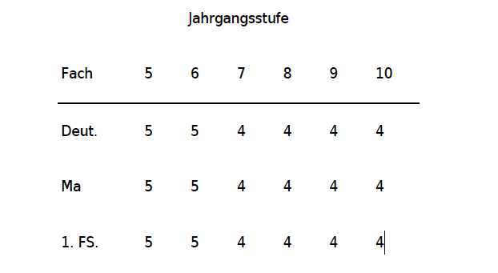
§73 HSchG / VOGSV § 26 – § 36 Leistungsfeststellung und -bewertung
Anzahl der Arbeiten – Sekundarstufe I
In allen anderen Fächern werden Lernkontrollen geschrieben (eine Lernkontrolle pro Halbjahr). Lernkontrollen können auch durch praktische Arbeit ersetzt werden.

Slide 30
§73 HSchG / VOGSV § 26 – § 36 Leistungsfeststellung und -bewertung
Schriftliche Arbeiten - Grundschule
Die Grundschule ist als eine pädagogische Einheit aufzufassen, in der die Schülerinnen und Schüler allmählich an schriftliche Arbeiten gewöhnt und mit den Verfahrensweisen und den Methoden bei der Anfertigung schriftlicher Arbeiten vertraut gemacht werden. Hierbei ist zu beachten, dass in besonderem Maße in der Grundschule der individuellen Förderung der Schülerin oder des Schülers das Schwergewicht zukommt. Die bei den schriftlichen Leistungsnachweisen erbrachten Ergebnisse sollen im Einzel-, Gruppen- oder Klassengespräch mit den Schülerinnen und Schülern erörtert werden. Diese Besprechung soll vor allem der Motivation der Schülerinnen und der Schüler dienen.

Slide 31
§73 HSchG / VOGSV § 26 – § 36 Leistungsfeststellung und -bewertung
Schriftliche Arbeiten - Grundschule
In der ersten Jahrgangsstufe können Übungsarbeiten mit einer Bearbeitungszeit von höchstens 15 Minuten geschrieben werden.
In der zweiten Jahrgangsstufe sollen in den Fächern Deutsch und Mathematik bis zu je vier Klassenarbeiten mit einer Bearbeitungszeit von höchstens 15 Minuten geschrieben werden. Darüber hinaus können Übungsarbeiten mit einer Bearbeitungszeit von höchstens 15 Minuten geschrieben werden.
In der dritten Jahrgangsstufe sollen in den Fächern Deutsch und Mathematik Klassenarbeiten mit einer Bearbeitungszeit bis zu 30 Minuten und in diesen Fächern und im Sachunterricht Lernkontrollen mit einer Bearbeitungszeit bis zu 15 Minuten geschrieben werden und zwar nicht mehr als je sechs Klassenarbeiten und nicht mehr als je drei Lernkontrollen.
In der vierten Jahrgangsstufe sollen in den Fächern Deutsch und Mathematik nicht mehr als sechs Klassenarbeiten mit einer Bearbeitungszeit bis zur Dauer einer Unterrichtsstunde und in diesen Fächern und im Sachunterricht nicht mehr als je vier Lernkontrollen mit einer Bearbeitungszeit von bis zu 30 Minuten geschrieben werden.

Slide 32
§73 HSchG / VOGSV § 26 – § 36 Leistungsfeststellung und -bewertung
Täuschungsversuch
In unserer alltäglichen Arbeit spielen Täuschungen und Täuschungsversuche ebenfalls eine Rolle.
Allgemein wird hier von Leistungsnachweisen gesprochen, die sowohl als schriftliche Arbeiten gefertigt werden, aber auch anderer Natur sein können (mdl. Abfrage, Hausaufgabenkontrolle, Referate, …).
Man spricht von einer Täuschung bzw. Täuschungsversuch, wenn Schülerinnen und Schüler sich nicht ausdrücklich zugelassener Hilfsmittel bedienen oder diese mit sich führen, fremde Hilfe in Anspruch nehmen oder auf andere Weise über den nachzuweisenden Leistungsstand täuschen.
Auch einer Täuschung Vorschub leisten, in dem man anderen dies ermöglicht, kann sanktioniert werden.
Dabei kommen verschiedene Maßnahmen unter Beachtung der Verhältnismäßigkeit in Betracht.

Slide 33
§73 HSchG / VOGSV § 26 – § 36 Leistungsfeststellung und -bewertung
Täuschungsversuch - Ermahnung und Androhung einer der nachfolgend beschriebenen Maßnahmen:
Beendigung des Leistungsnachweises und anteilige Bewertung des bearbeiteten Teils, auf den sich die Täuschungshandlung nicht bezieht
Beendigung des Leistungsnachweises ohne Bewertung, wobei zugleich der Schülerin oder dem Schüler Gelegenheit gegeben wird, den Leistungsnachweis unter gleichen Bedingungen, jedoch mit veränderter Themen- oder Aufgabenstellung aus der gleichen Unterrichtseinheit zu wiederholen; in diesem Fall muss keine Ankündigungsfrist eingehalten werden; eine Weigerung oder erneuter Täuschungsversuch gilt als nichterbrachte Leistung und Erteilung der Note "ungenügend“.
Beendigung des Leistungsnachweises und Erteilung der Note "ungenügend“.
Dies gilt ebenfalls, wenn die Täuschung erst nach Anfertigung des Leistungsnachweises festgestellt wird.

Slide 34
§ 75 HSchG - Versetzung https://www.rv.hessenrecht.hessen.de/perma?j=SchulG_HE_!_75
Ein Schüler/eine Schülerin ist grundsätzlich zu versetzen, wenn keine Note schlechter als „ausreichend“ ist
oder
trotz nicht ausreichender oder nicht erbrachter Leistungen in einzelnen Fächern eine erfolgreiche Teilnahme am Unterricht des nächsthöheren Schuljahrgangs unter Berücksichtigung der Lernentwicklung der Schülerin oder des Schülers zu erwarten ist.

Slide 35
§ 17 VOGSV Anlage 1 - Versetzung https://www.rv.hessenrecht.hessen.de/perma?j=SchulG_HE_!_75
Ausgleich in der Hauptschule nicht möglich bei
… fünf oder mehr nicht ausreichenden Fachnoten,
… drei oder mehr nicht ausreichenden Fachnoten , wenn das Fach Deutsch oder Mathematik oder ein Lernbereich nach § 6 Abs. 3 Satz 3 HSchG (z.B. GL) dabei ist.
Ausgleich möglich:
Ein Ausgleich einer Note schlechter als ausreichend in einem Fach oder Lernbereich kann nur durch die Note befriedigend oder besser in einem anderen Fach oder Lernbereich ausgeglichen werden.

Slide 36
§ 17 VOGSV Anlage 1 - Versetzung
Ausgleich in der Realschule nicht möglich bei
… der Note „ungenügend“ (6) in einem Hauptfach,
… zweimal der Note „mangelhaft“ (5) in zwei Hauptfächern
… einmal der Note „mangelhaft“ (5) in einem Hauptfach sowie der Note „ungenügend“ (6) in einem anderen Fach
… mehr als zwei Fachnoten mit nicht ausreichenden Leistungen

Slide 37
§ 17 VOGSV Anlage 1 - Versetzung
Ausgleich in der Realschule möglich:
Note 5 im Hauptfach:
1 x Note 2 in einem anderen Hauptfach oder 2 x Note 3 in anderen Hauptfächern
1 x Hauptfach 3 und Notendurchschnitt aller Fächer mindestens 3,0.
Note 5 im Nebenfach:
1 x Note 2 in einem beliebigen Fach
2 x Note 3 in zwei beliebigen Fächern
Note 6 im Nebenfach:
1 x Note 1 in einem beliebigen Fach
2 x Note 2 in zwei beliebigen Fächern
3 x Note 3 in drei beliebigen Fächern

Slide 38
Versetzung/Grundschule Kl. 1/2
In der Grundschule, als einem für alle Schülerinnen und Schüler gemeinsamen Bildungsgang, kommt es neben der Vermittlung von Grundkenntnissen und Grundfertigkeiten darauf an, die verschiedenen Fähigkeiten der Schülerinnen und Schüler zu entwickeln und ihre Lern- und Leistungsbereitschaft zu wecken.
Im Hinblick darauf kommt in der Grundschule der individuellen Förderung der Schülerin oder des Schülers besondere Bedeutung zu. Die Nichtversetzung sollte nur dann ausgesprochen werden, wenn sie unter sorgfältiger Abwägung aller Umstände das für die Schülerin oder den Schüler bessere Mittel der individuellen Förderung darstellt.
Nach diesen Grundsätzen ist in den Jahrgangsstufen 2 bis 4 der Grundschule eine Versetzung in der Regel ausgeschlossen, wenn die Leistungen einer Schülerin oder eines Schülers in zwei der Fächer Deutsch, Mathematik und Sachunterricht nach den in § 73 Abs. 4 des Schulgesetzes festgelegten Maßstäben mit mangelhaft oder ungenügend zu bewerten sind.
Für die Versetzung in den Jahrgangsstufen 3 und 4 der Grundschule sind neben den Leistungen in den Fächern Deutsch, Mathematik und Sachunterricht auch die Leistungen in den anderen Fächern mit heranzuziehen.

Slide 39
Versetzung/Grundschule Kl. 1/2
Vorrücken in Jahrgangsstufe 2 ohne Versetzung (pädagogische Einheit der Jahrgangsstufen 1 und 2), aber Ausnahme gemäß § 17 Abs. 3 Satz 2 HSchG -§ 17 Abs. 3 VOSGV und Anlage 1, I. zur VOGSV:
Im Grundsatz: Nichtversetzung nur dann, wenn sie unter sorgfältiger Abwägung aller Umstände das bessere Mittel der individuellen Förderung darstellt; nähere Ausgestaltung der Versetzung in der 2., 3. und 4. Jahrgangsstufe in Anlage 1, I., Ziffer 2

Slide 40
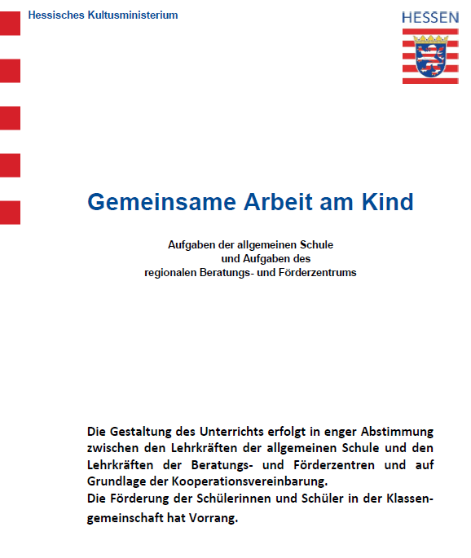
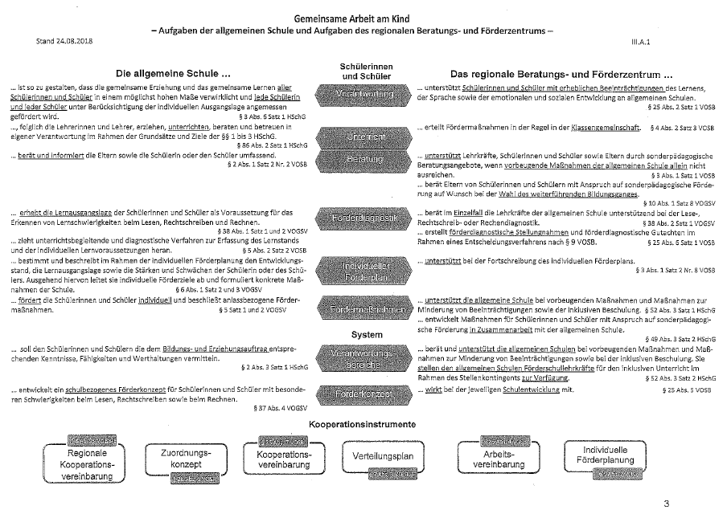

Slide 41
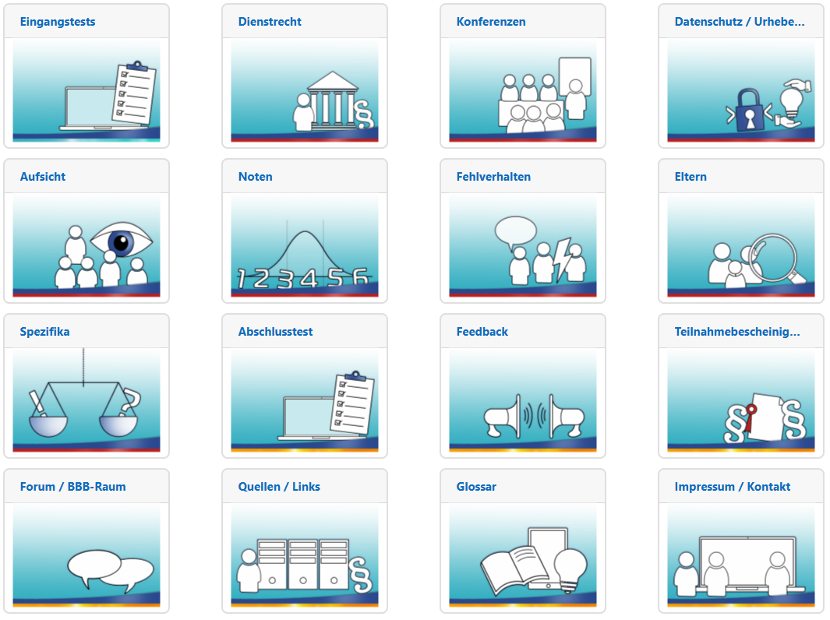

Schulrechtkurs online: Auf dem Homepage-Moodle > LiV & Kollegium > Links

